Slide 1
UML예제

Slide 2
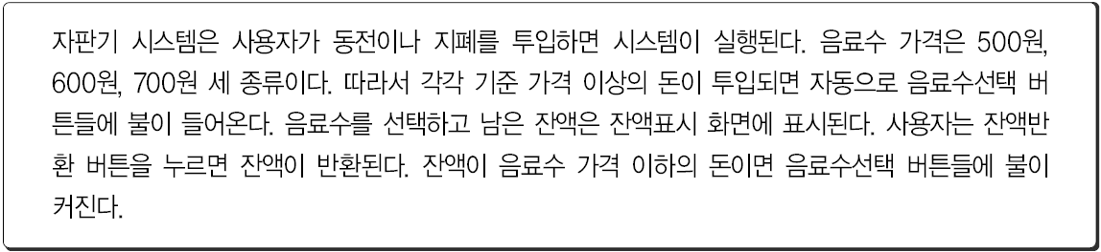

문제 기술서를 작성하기
Activity Steps
문제 기술서 작성

Slide 3
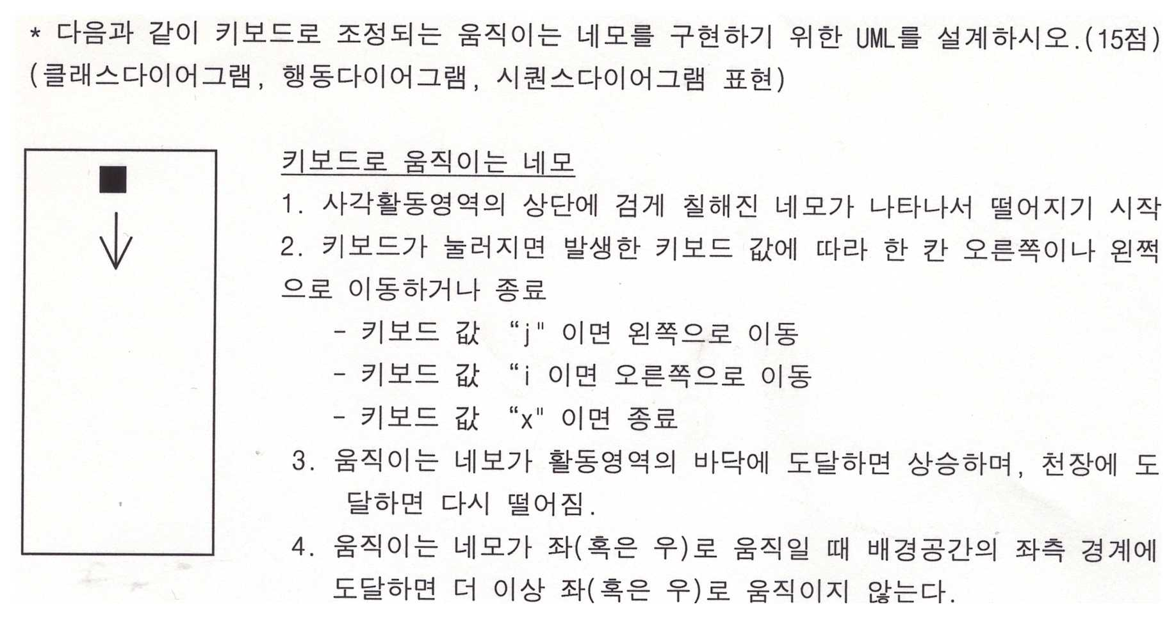

Slide 4
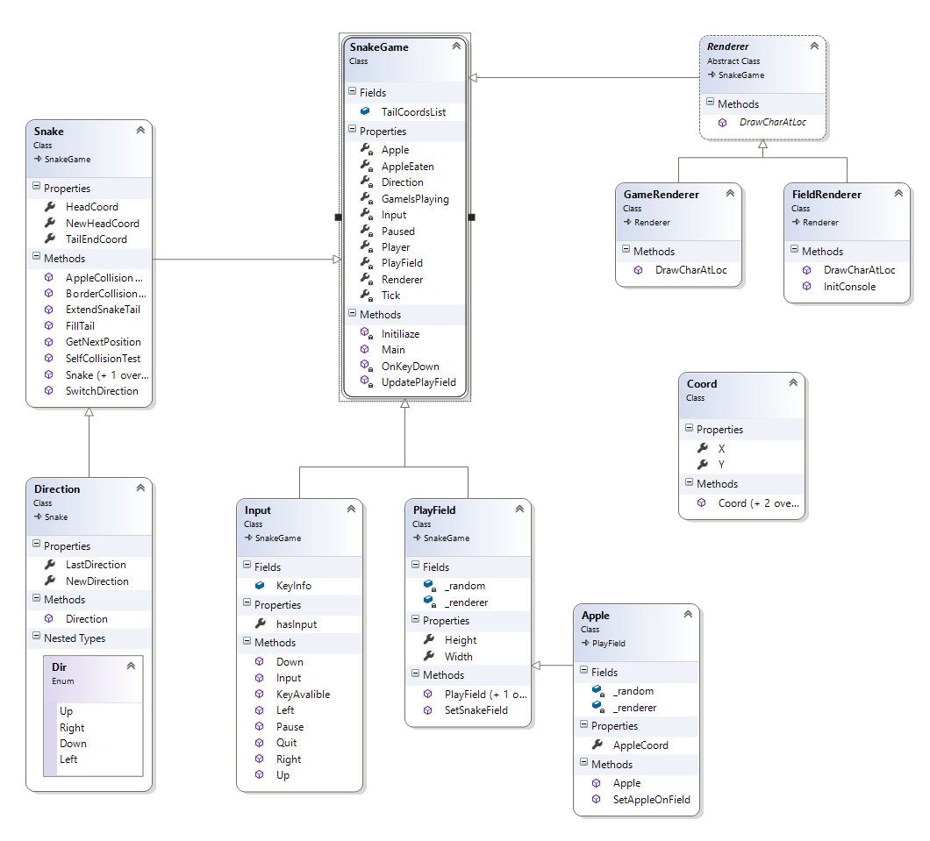
SnakeGame UML

